Slide 1
통계적 방법론
Factor Analysis
정용미 (201003154) 홍선경 (201003815)
Notes:
안녕하세요 Factor Analysis를 맡은 정용미 홍선경입니다.

Slide 2


첫째, Factor Analysis란?
둘째, 자료
셋째, Factor Analysis in R
넷째, 결론
Ⅰ. Factor Analysis란?

Slide 3
Ⅰ. Factor Analysis란?
정용미 홍선경
요인분석이란?
• 어떤 변수들간의 잠재요인(latent factor)에 있어 개별 변수들을
설명하고 있음을 통계적으로 도출하는 분석
• 변인들 간의 상관관계를 이용하여 서로 유사한 변인들 끼리 묶어주는 방법
요인 분석의 구체적 목적
• 자료 요약
• 불필요한 자료 제거
• 변수의 구조 파악
• 측정도구의 타당성 평가

Slide 4
Ⅰ. Factor Analysis란?
정용미 홍선경
많은 변수의 상호관련성을 소수의 기본적인 요인으로 집약하는 방법
전체 변수에 공통적인 요인이 있다고 가정 후 이 요인을 찾아내어 각 변수가 어느 정도 영향을 받고
있는지 산출, 그 집단의 특성이 무엇인가를 기술하려는 통계기법
상관분석 매트릭스
 | 이야기듣기 | 사회적기술 | 흥미 | 이야기하기 | 이기적 | 거짓말
이야기듣기 | 1.000
사회적기술 | .772 | 1.000
흥미 | .646 | .879 | 1.000
이야기하기 | .074 | -.120 | .054 | 1.000
이기적 | -.131 | .031 | -.101 | .441 | 1.000
거짓말 | .068 | .012 | .110 | .361 | .277 | 1.000

Slide 5
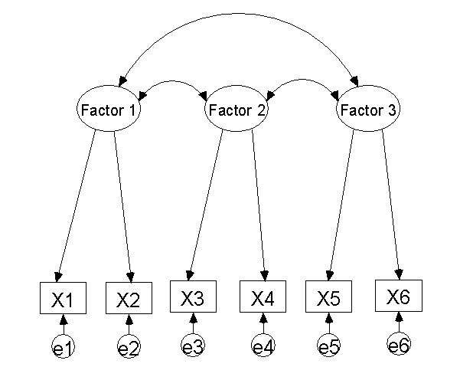
Ⅰ. Factor Analysis란?
정용미 홍선경
두 개의 변수간에 상관성이 있는 경우?
→변수 간 공통성 존재 의심
EXAMPLE
X1 ; 컴퓨터를 좋아하는 것
X2 ; 수학을 좋아하는 것
EXAMPLE)
컴퓨터를 좋아하는 것과 수학을 좋아하는 것 →양의 상관관계가 있다고 가정
→변수 간 공통성 존재 의심
→논리적 문제해결을 좋아하는 공통점 존재

Slide 6
Ⅰ. Factor Analysis란?
정용미 홍선경
요인분석의 목적
변수간의 상관행렬로부터 공통요인을 끄집어내어 변수간의 상관관계를 설명 후 공통요인과의 관계에
의해 각 변수의 성질을 간결한 형태로 다시 기술하는 경우
-요인분석의 결과를 변수나 관측대상의 분류를 위해 이용하는 경우
자료의 요약 | 여러 개의 변인들을 몇 개의 공통된 집단으로 묶음으로써 자료의 복잡성 줄이고 정보를 요약
변인 구조파악 | 여러 개의 변인들을 동질적인 몇 개의 요인으로 묶어줌으로써 변인들 내에 존재하는 상호 독립적인 특성 발견
불필요한 변인의 제거 | 변인 군으로 묶이지 않은 변인을 제거함으로써 중요하지 않은 변인 선별가능
측정도구의 타당성 검증 | 동일한 개념을 측정한 변인들이 동일한 요인으로 묶이는지 여부 확인함으로써 측정도구 타당성을 검증 가능

Slide 7
Ⅰ. Factor Analysis란?
정용미 홍선경
요인분석의 선행조건
• 변수가 등간 척도 혹은 비율척도와 같은 연속 형 변수
• 정규분포/ 관찰치 상호독립적/ 분산 같아야 함
• 표본 수: 최소한 50이상, 100넘는 것이 정상/ 일반적으로
변수수의 4-5배(보수적), 경우에 따라서 2배

Slide 8
Ⅰ. Factor Analysis란?
정용미 홍선경
요인분석의 수행과정
자료입력
상관관계 행렬 검토
요인분석 수행을 위해 측정변수들 간의 상관관계를 고려,
계산된 상관관계 매트릭스를 검토
요인분석의 목적은 측정변수들 간의 동질적이거나 유사한 진단으로 묶는 것이므로 어느 한 특정변수는 유사한 다른 변수와
높은 상관관계를 가져야 함
변수들간의 상관관계가 높을 경우
→하나의 요인으로 나타남을 의미
변수들간의 상관관계가 낮을 경우
→하나의 요인으로 묶이지 않음을 의미
상관관계 계산
요인추출
요인적재량 산출
요인의 회전
요인의 해석
요인점수의 산출

Slide 9
Ⅰ. Factor Analysis란?
정용미 홍선경
요인분석의 수행과정
자료입력
모델결정
주성분 분석법 (principal component) | -디폴트로 사용하는 요인추출방법 -데이터 총 분산을 이용하며 가장 널리 사용되는 방법
최소제곱 요인추출법 (Least squares) | -공통 요인분석 방법 -연구에 사용되는 변수는 모집단, 대상자가 표본이라고 가정할 수 있을 때 사용 가능 -요인수에 대한 가설검정이 가능
최대우도 요인추출법 (Maximum likelihood) | -연구에 사용되는 변수가 모집단 전체, 대상자는 표본일 경우 사용가능. -표본 수가 많은 경우 다른 방법보다 우수한 분석 결과 도출 가능.
주축요인추출법 (Principal axis factoring) | -측정대상자, 변수가 모두 모집단이므로 그 분석결과는 다른 모집단에 대해 일반화 불가능 -많은 표본,변수와의 관계를 기술하는 것이 목적일 경우 유용
알파 요인추출법 (Alpha factoring) | -측정대상자는 모집단, 변수는 표본 -연구목적이 최대 우도 요인 추출법이나 최소제곱법과는 달리 표본인 변수를 분석하여 얻은 결론을 변수의 모집단에 일반화시킬 수 있는 방법
이미지 요인추출법 (Image factoring) | -측정대상자 ,변수가 모두 모집단이므로 그 분석결과는 다른 모집단에 대해 일반화시키는것 불가능 -많은 표본, 변수와의 관계 기술이 목적일 경우 유용
상관관계 계산
요인추출
요인적재량 산출
요인의 회전
요인의 해석
요인점수의 산출

Slide 10
Ⅰ. Factor Analysis란?
정용미 홍선경
요인분석의 수행과정
자료입력
요인 수 결정
상관관계 계산
최소고유값 (minimum eigenvalue) | -가장 많이 사용하는 방법. •In 주성분 분석법 :요인들은 고유 값이 ‘1’보다 적을 경우 의미가 없는 것으로 간주, 무시 •In공통요인분석법 :고유치를 다소 하향 조정 요인 수의 결정에 있어서 최소 고유 값 기준 하나만으로 결정하는 것은 매우 위험 •In SPSS : 요인추출을 결정하는 최소 고유 값의 기본값=1
스크리검정 (Scree test) | -요인 수가 증가시고유 값이 점점 작아지다가 일정 수준에 이르면 완만 X축과 평행을 이루기 직전의 요인이 추출하여야 할 요인 수 가장 중요한 요인에서부터 고유 값이 하락하다가 급격한 하락에서 완만한 하락으로 추세가 바뀌는 지점에서 요인의 수를 결정하는 방식
요인추출
요인적재량 산출
요인의 회전
요인의 해석
요인점수의 산출

Slide 11
Ⅰ. Factor Analysis란?
정용미 홍선경
요인분석의 수행과정
자료입력
•주성분요인 또는 공통요인에 의해 얻어진 최초 요인행렬은 측정변수들의 분산을 어느 정도 설명가능하나,
대부분 각 변수들과 요인들간의 관계가 명확하게 나타나지 않음
•회전되지 않는 요인은 단순히 자료를 감축시키는 과정으로
요인들의 중요성에 따라 요인들을 추출
→ 변수의 형태에 따른 의미 있는 정보를 얻기 어려움
•요인회전의 궁극적인 목적
→요인을 해석하기 쉽고 의미 있는 요인패턴을 갖도록 분산을
재분배시키는 과정
•요인 회전 방법 종류
: 직각회전방식(orthogonal), 비 직각 회전방식(oblique)
상관관계 계산
요인추출
요인적재량 산출
요인의 회전
요인의 해석
요인점수의 산출

Slide 12
Ⅰ. Factor Analysis란?
정용미 홍선경
요인분석의 수행과정
직각 회전
요인들간의 상관관계가 없다고 가정 후 요인을 회전시키는 방법
→ 각 요인간의 각도를 90°로 유지하면서 회전
• 변수들간의 독립성을 유지시키면서 회전
• 종류: Varimax 방식, Quartimax방식
자료입력
상관관계 계산
요인추출
쿼티멕스회전 (QUARTIMAX) | -요인행렬의 행을 단순화시키는 방식 -한 변수가 어떤 요인에 대해 높은 요인적재량을 갖을 시 다른 요인에 대해 낮은 요인적재량을 갖게 함 -단순한 요인구조를 얻는 데는 문제가 있는 반면, 많은 변수에 대해 문항간 높은 적재량을 갖는 변수들의 일반적 요인 생성 가능.
베리멕스회전 (VARIMAX) | -요인행렬의 열을 단순화시키는 방식, 대부분 이 방법을 사용 -요인행렬의 각 열에 1 또는 0에 가까운 요인적재량을 보임 -변수와 요인간의 관계가 명확해지고 해석하기에 용이하기 때문에 단순한 요인구조를 산출 시 사용
이쿼멕스회전 (EQUIMAX) | -쿼티멕스 회전, 베리멕스 회전 절충방법 -행, 열을 동시에 간략히 하려는 방법
요인적재량 산출
요인의 회전
요인의 해석
요인점수의 산출

Slide 13
Ⅰ. Factor Analysis란?
정용미 홍선경
요인분석의 수행과정
자료입력
자료입력
상관관계 계산
비 직각 회전
•요인들간의 상관관계가 있을 경우 사용함
•요인간 각도를 90°이외의 사각(사선)을 유지하면서 변수 회전
• 요인간의 상관관계를 인정하므로 다소 설득력이 떨어지지만
경험적인 근거를 가지고 요인구조를 만들어 낼 수 있으므로
사회현상 분석에 많이 사용 가능
상관관계 계산
요인추출
요인추출
요인적재량 산출
요인적재량 산출
요인의 회전
요인의 회전
요인의 해석
요인의 해석
요인점수의 산출
요인점수의 산출

Slide 14
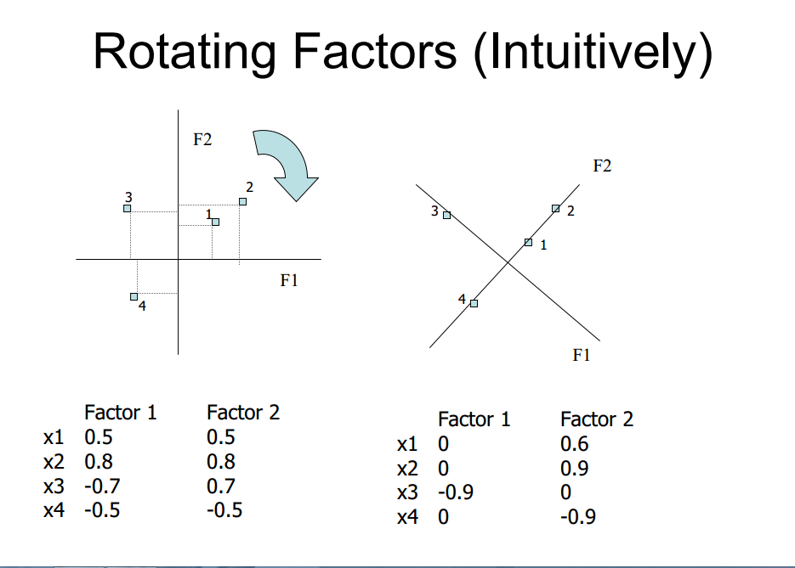
Ⅰ. Factor Analysis란?
정용미 홍선경
요인분석의 수행과정
자료입력
상관관계 계산
요인추출
요인적재량 산출
요인의 회전
요인의 해석
요인점수의 산출

Slide 15
Ⅱ. 가상 자료

Slide 16
Ⅱ. 가상 자료
정용미 홍선경
표본 수
최소한 50이상, 100넘는 것이 정상/ 일반적으로 변수수의 4-5배(보수적), 경우에 따라서 2배
신제품 Z
• 신제품 Z는 소비자를 위한 혁신적인 제품으로 최고경영층은 신제품 Z의 전국적인
시장에서의 성공 잠재력을 결정하기 위해 마케팅 조사부에 시장 조사를 요청.
• 총 29개의 설문을 통하여 99명의 표본 29개의 변수를 갖고 있는 자료를 얻음
•변수
사회경제적 집단, 자녀의 수, 소득, 성별, 나이, 자부심, 독단성, 전반적인태도, 혁신성, 판매점및진열1, 판매점및진열2, 광고1, 광고2, 준거집단1, 준거집단2, 준거집단3, 광고3, 제품이미지1, 판매점, 제품특성1, 가격, 제품이미지2, 가격과품질, 판매원1, 판매원2, 제품특성2, 제품특성3, 제품특성4, 제품특성5

Slide 17
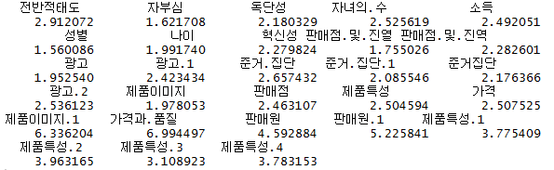
Ⅱ. 가상 자료
정용미 홍선경
독립성 검정
위 자료의 경우 다중 공선성을 진단해 본 결과, 결과값이 대체적으로 4이하의 값을 갖으므로
변수간 독립성 유지로 판단.

Slide 18
Ⅲ. Factor Analysis in R

Slide 19
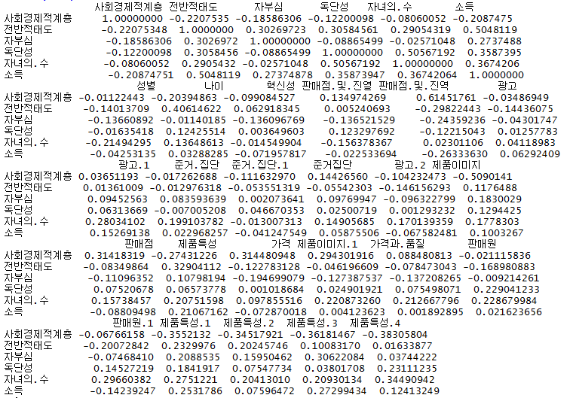
Ⅱ. Factor Analysis in R
정용미 홍선경
표본상관행렬 계산
-요인분석에 이용될 모든 변수들을 대상으로 단순상관관계를 구하여 각각의 상관계수를 점검하여 보는 방법
-일부 변수들 사이에서 높은 상관관계를 보이고 다른 변수들과는 낮은 상관관계를 보인다면
요인분석에 적합한 자료로 판단.

Slide 20
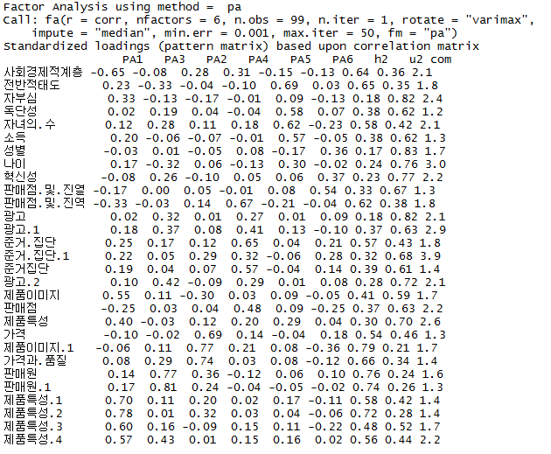
Ⅲ. Factor Analysis in R
정용미 홍선경
요인분석
요인 수 6개로 설정 시: 설명력 46%
• 사회경제적계층의 PA 절댓값=0.64
→ 사회경제적계층 ⊂ PA6
•전반적 태도의 PA의 절대값= 0.69
→ 전반적 태도 ⊂ PA5

Slide 21
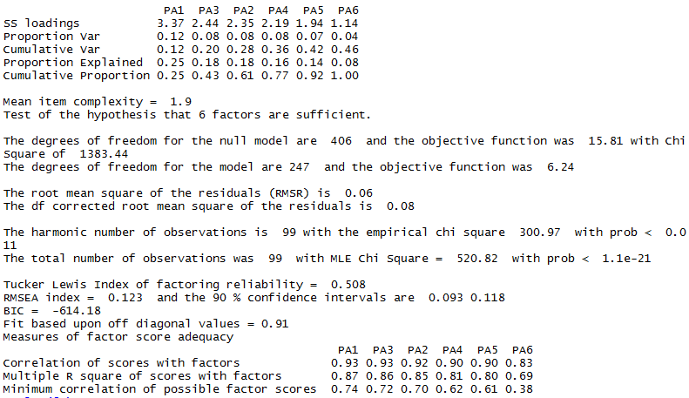
Ⅲ. Factor Analysis in R
정용미 홍선경
요인분석
직각회전 방법: 요인간 독립성을 유지하도록 추출된 요인들이 서로 직각이 되게 요인을 회전
→ 따라서 요인들이 서로 독립적이어야 할 경우나 또는 다른 분석을 할 때 다중공선성을 피하기 위해
먼저 요인분석을 할 때 유용
요인 수 6개로 설정 시
→ 전체의 46%의 설명 가능

Slide 22
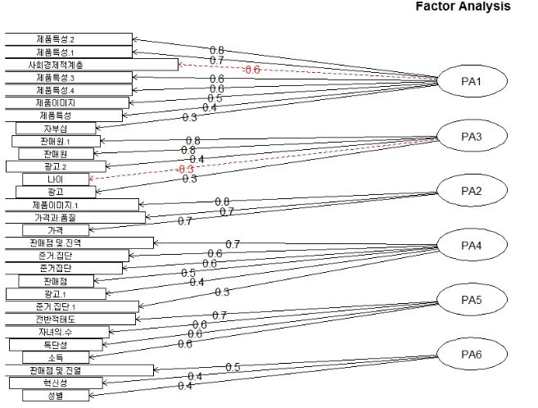
Ⅲ. Factor Analysis in R
정용미 홍선경
Diagram
-총 29개의 변수.
-변수들간의 독립성을 검정하였으므로 각 요인 간의 공분산은 존재하지 않음.
8개
5개
3개
6개
4개
3개

Slide 23
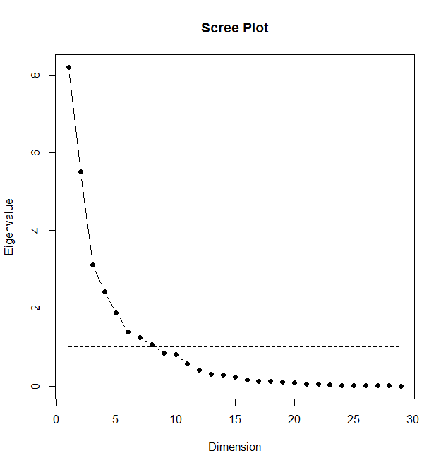
Ⅲ. Factor Analysis in R
정용미 홍선경
스크리 도표 (Scree plot)
스크리 검정
:각 요인의 고유치를 Y-축에, 요인의 개수를 X-축으로표시하여 요인의 수가 증가할 수 있도록 고유치는 줄어드는 형태로 보여주며 초기에는 급격히 감소하다가 점점 감소폭이 감소
스크리 검정을 사용이유
:요인의 수 결정가능.
왼쪽 결과, 고유치가 6번째 요인까지는 급격하게 감소, 9번째 요인에서 완만하게 감소
→ 추출된 요인 = 8로 결정

Slide 24
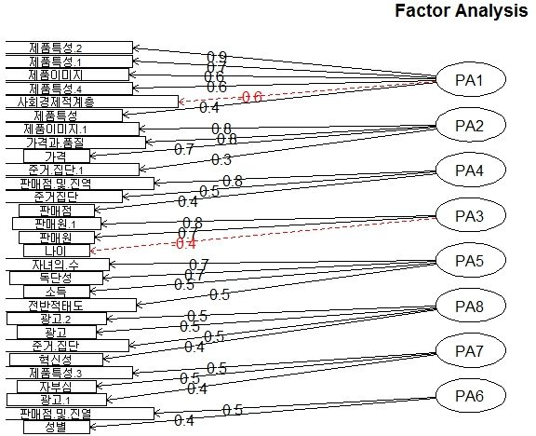
Ⅲ. Factor Analysis in R
정용미 홍선경
Diagram
요인 수 적정의 올바른 기준은 설정한 요인수대로 분배되었을 때 낙오되는 변수가 없어야 하며 한 요인당 3개 이상의 변수가 포함되어야 한다.
PA6에 해당되는 변수의 수= 2개
→3개 이하이므로 올바른 기준에 부적합

Slide 25
Ⅲ. Factor Analysis in R
기업분석 1팀
요인 수 재설정!
시행착오단계
시행착오를 거쳐 설정한 요인 수
Scree plot 검정
Scree plot을 통한 요인 수 설정
-> 부적합한 결과로 판단
올바른 기준을 만족하는 요인 수로 최종설정
최종 요인 수 결정
6개
Global Value Investment

Slide 26
Ⅳ. 결론

Slide 27
Ⅲ. Factor Analysis in R
정용미 홍선경
요인의 명명
: 새로 구성 된 각 요인의 특성을 나타낼 수 있는 이름을 새로 명명
제품특성 | 광고효과 | 가격 및 품질 | 유행
제품특성2 | 판매원1 | 제품 이미지1 | 판매점 및 진열1 | 전반적 태도 | 판매점 및 진열2
제품특성1 | 판매원 | 가격과 품질 | 준거집단1 | 자녀의 수 | 혁신 성
사회 경제적계층 | 광고2 | 가격 | 준거집단2 | 독단 성 | 성별
제품특성3 | 나이 |  | 판매점 | 소득
제품특성4 | 광고 |  | 광고1
제품 이미지 |  |  | 준거집단3
제품특성
자부심
요인제거

Slide 28
Ⅳ. 결론
정용미 홍선경
요인분석의 이점
-변수의 수가 너무 많아서 변수간의 상호관계를 분석하는 것이 불가능할 때
-가능하다 해도 해석상에 문제가 있을 때
→ 원래의 많은 변수간의 관계 대신 더 적은 몇 개의 요인으로 줄여 전체를 보다 효율적으로
분석 가능.
위의 자료처럼 “신제품 Z”에 대한 소비자의 태도를 측정한 변수 29개를 전부 대상으로 하기보다
위의 분석결과를 토대로 성별, 판매점.및.진열, 광고, 혁신성을 제외한 25개의 요인으로 함축시켜
원래의 변수들이 갖고 있는 정보를 충분히 추출 가능
→시간절약, 비용절약 가능

Slide 29
감사합니다.

